Slide 1
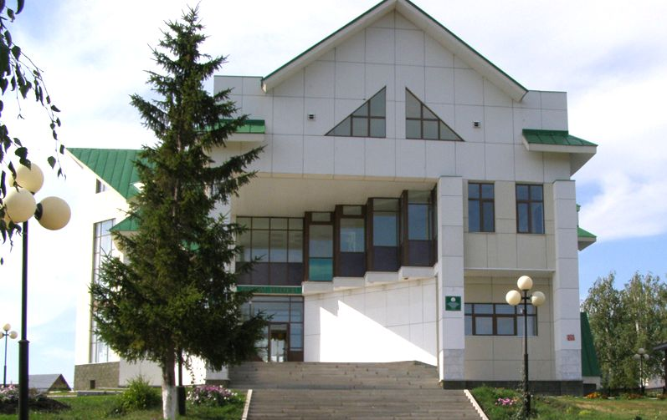
ТАВАКАНОВСКИЙ СЕЛЬСКИЙ МНОГОФУНКЦИОНАЛЬНЫЙ
ДОМ КУЛЬТУРЫ
Кугарчинский район , Республика Башкортостан

Slide 2
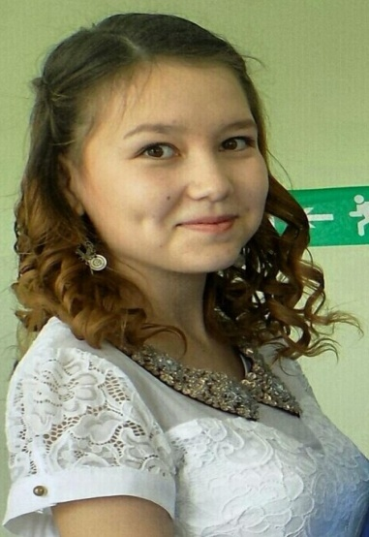
Работники Тавакановского СМФК
Абдрахимова Гульдар Мухтаровна – заведующий
Шагарова Рузиля Расулевна – режиссер массовых мероприятий

Slide 3
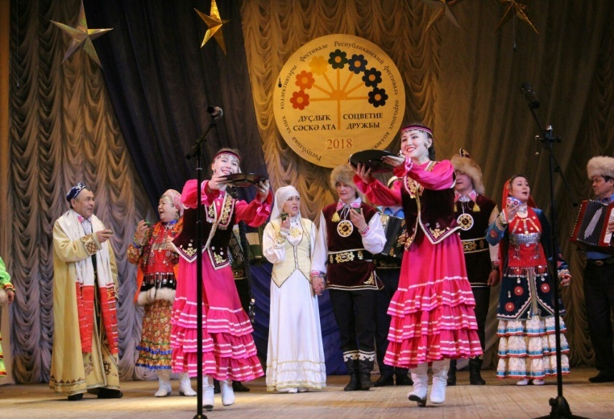
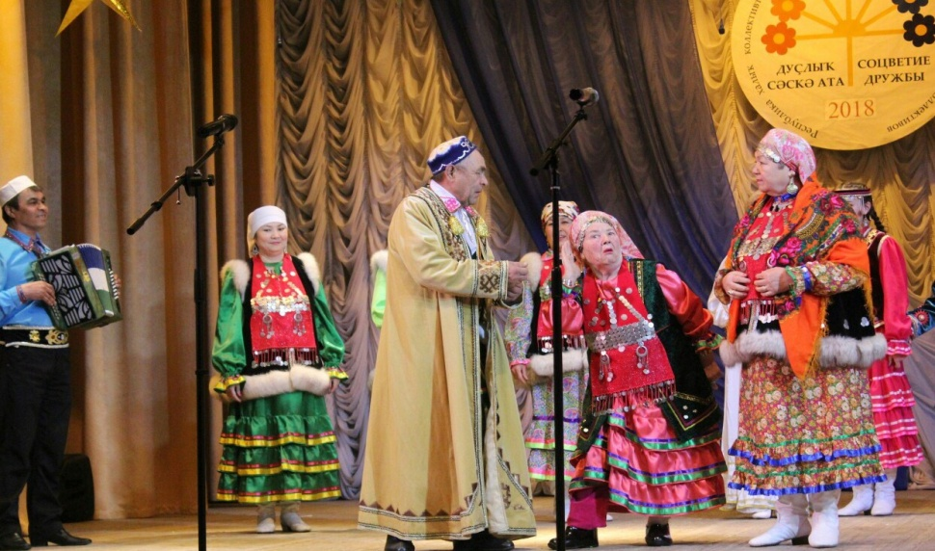
Коллективы
Башкирский народный фольклорный ансамбль "Сэнкем".

Slide 4
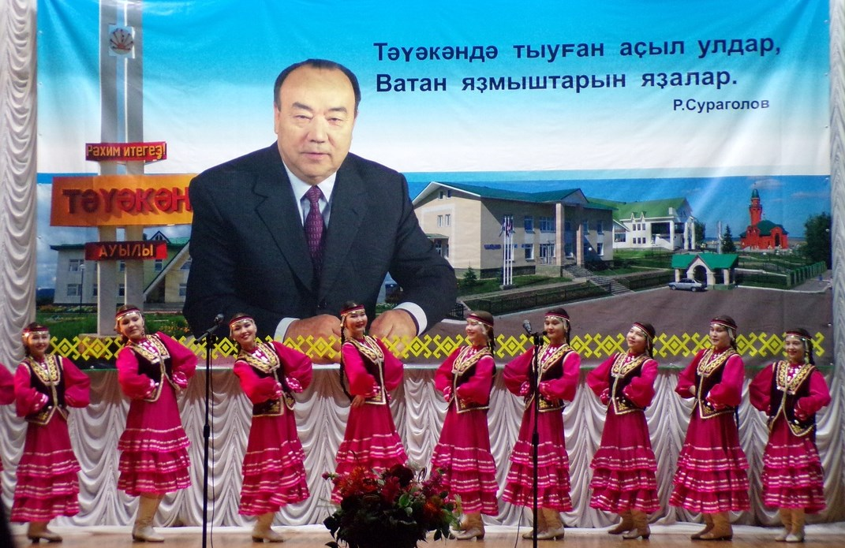
Танцевальный ансамбль «Куньяп»

Slide 5
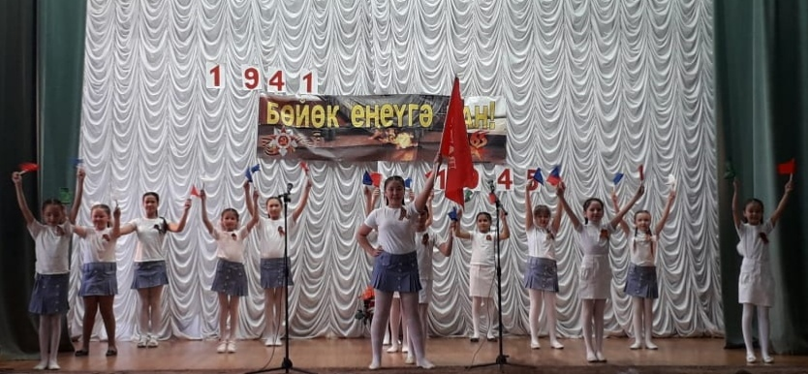
Детский танцевальный ансамбль «Йәйғор"

Slide 6
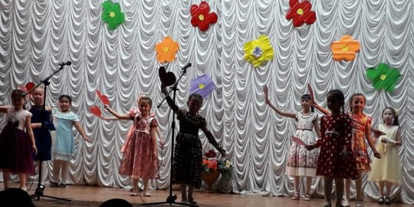
Детский танцевальный ансамбль

Slide 7
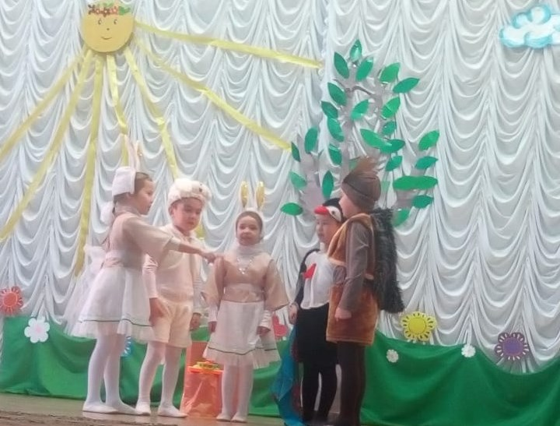
Детский драматический театр

Slide 8
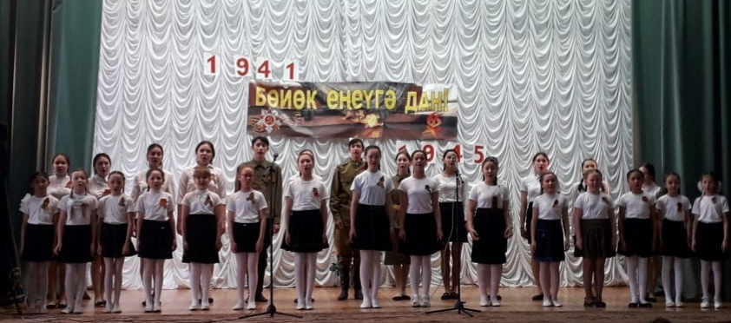
Вокальный ансамбль

Slide 9
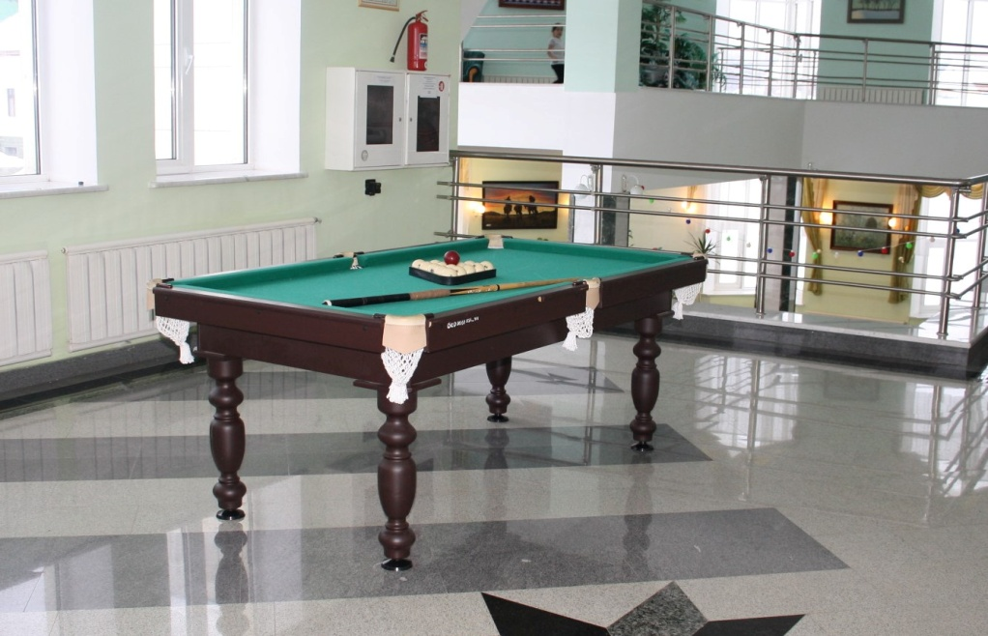
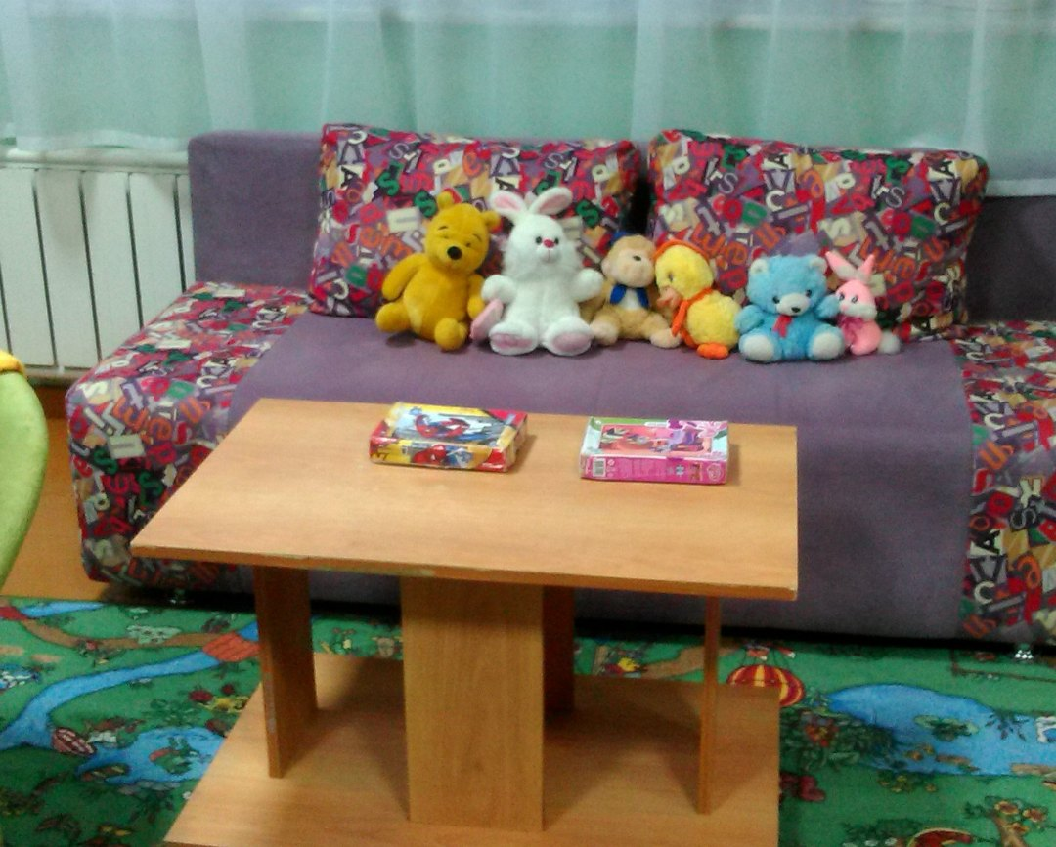
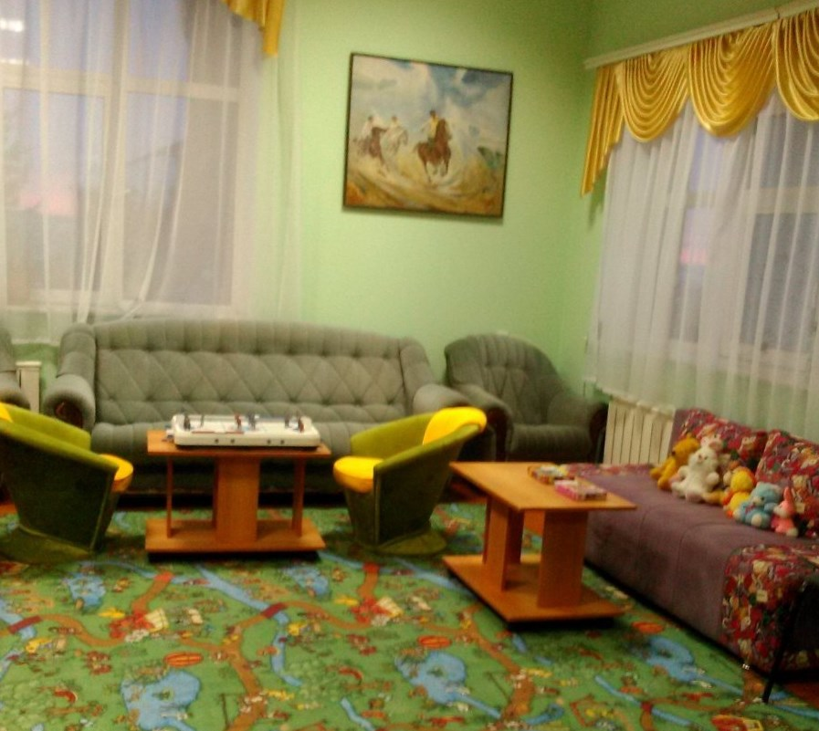
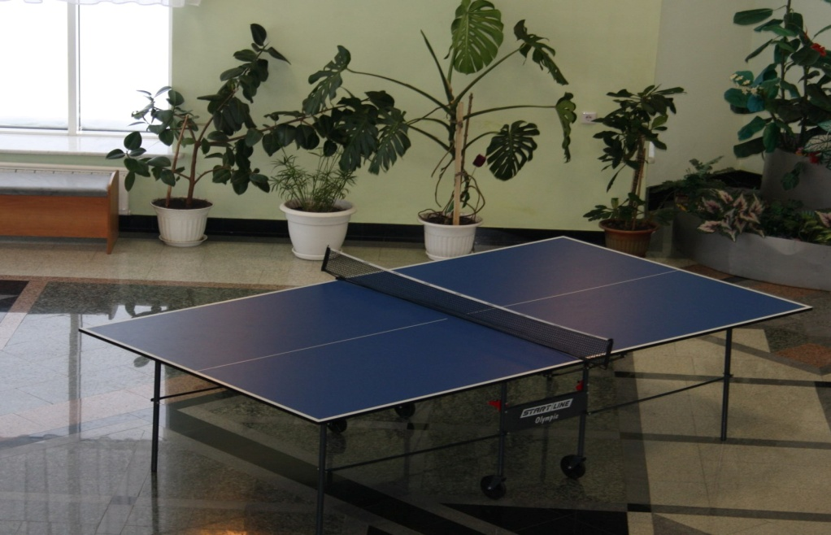
Игровые зоны

Slide 10
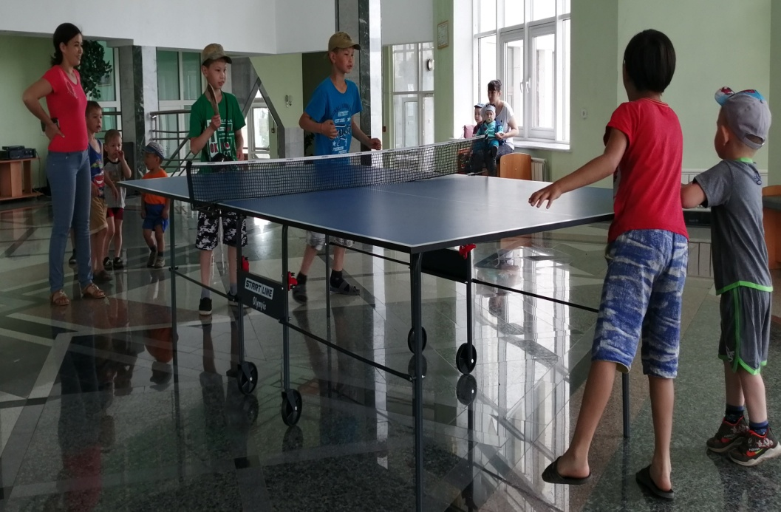
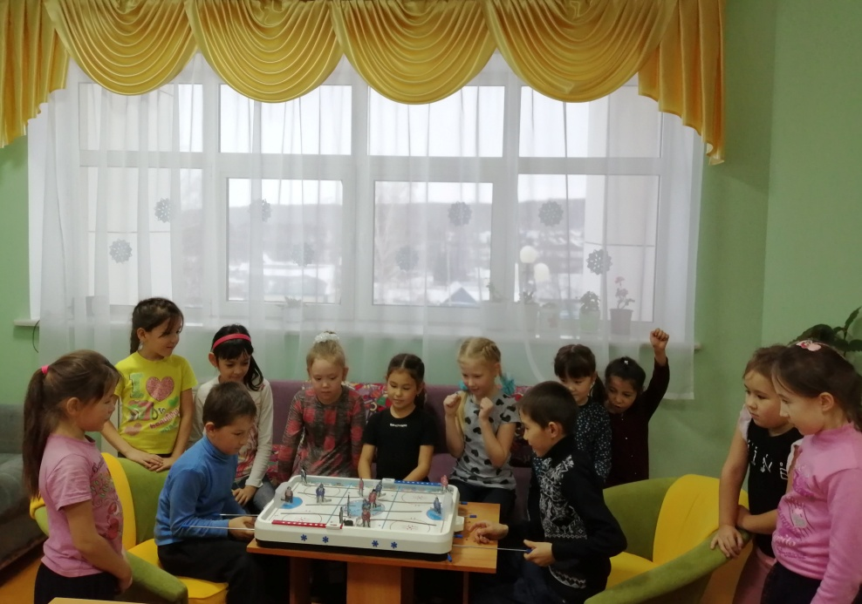
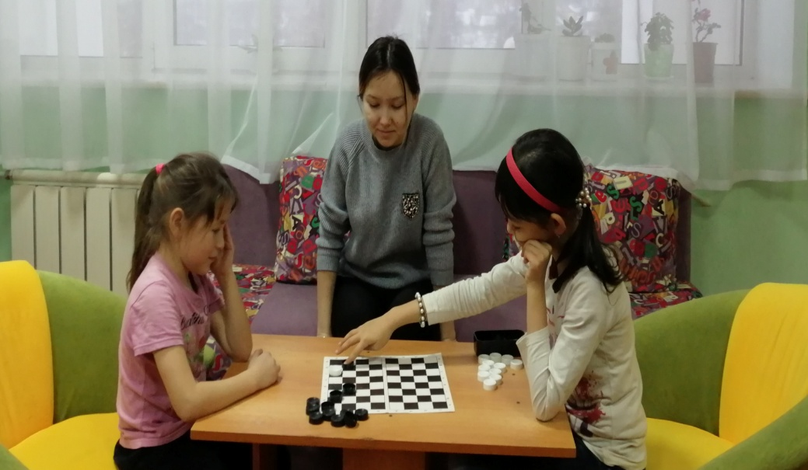
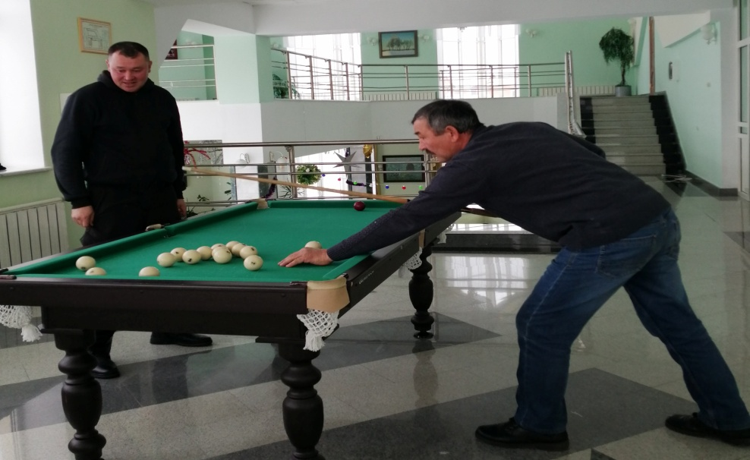
Игровые зоны

Slide 11
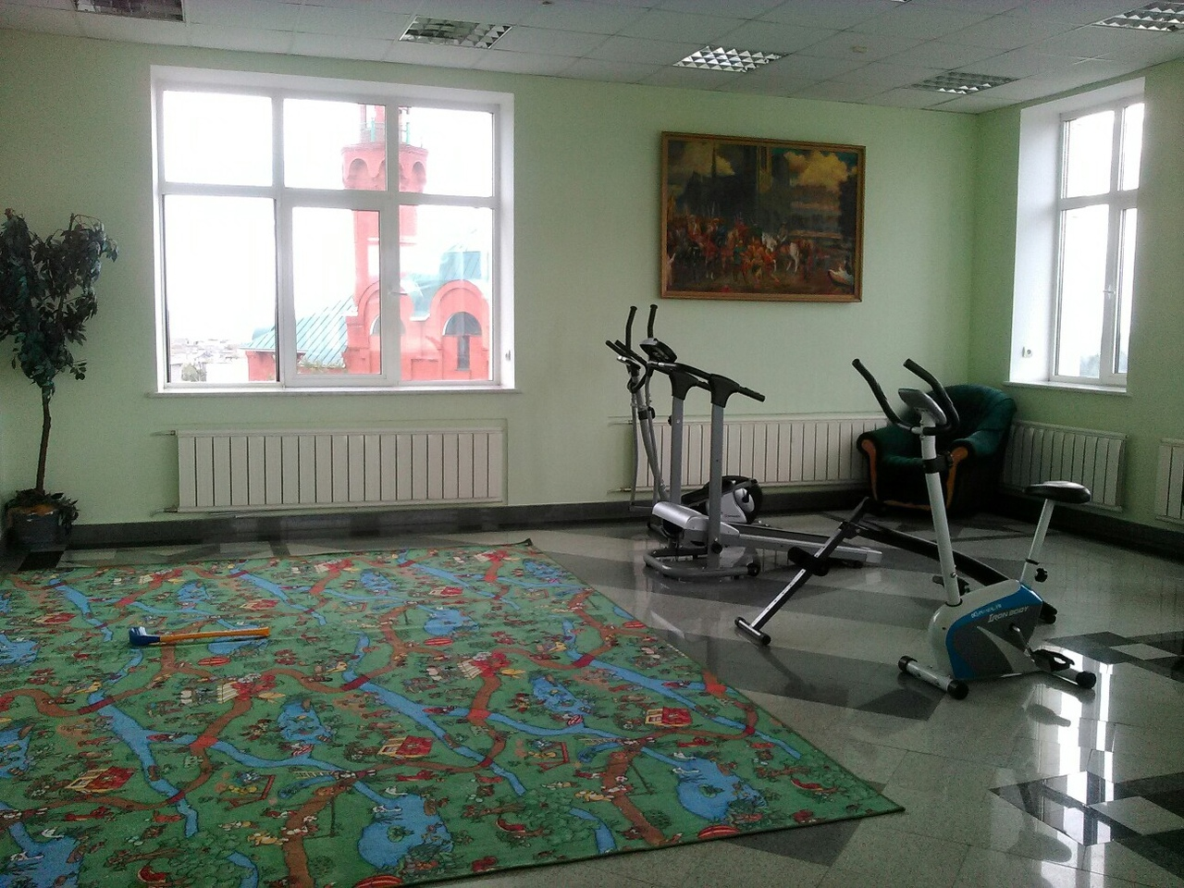
Спортивно-оздоровительная зона

Slide 12
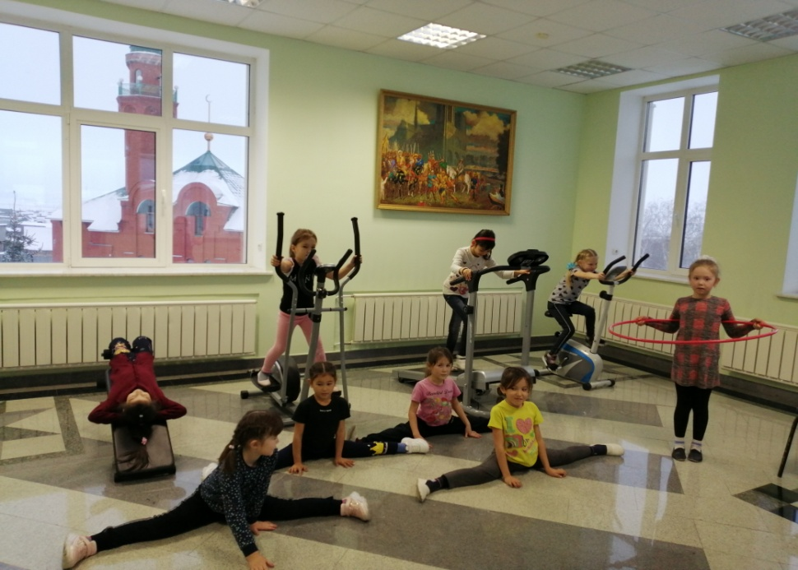
Спортивно-оздоровительная зона

Slide 13
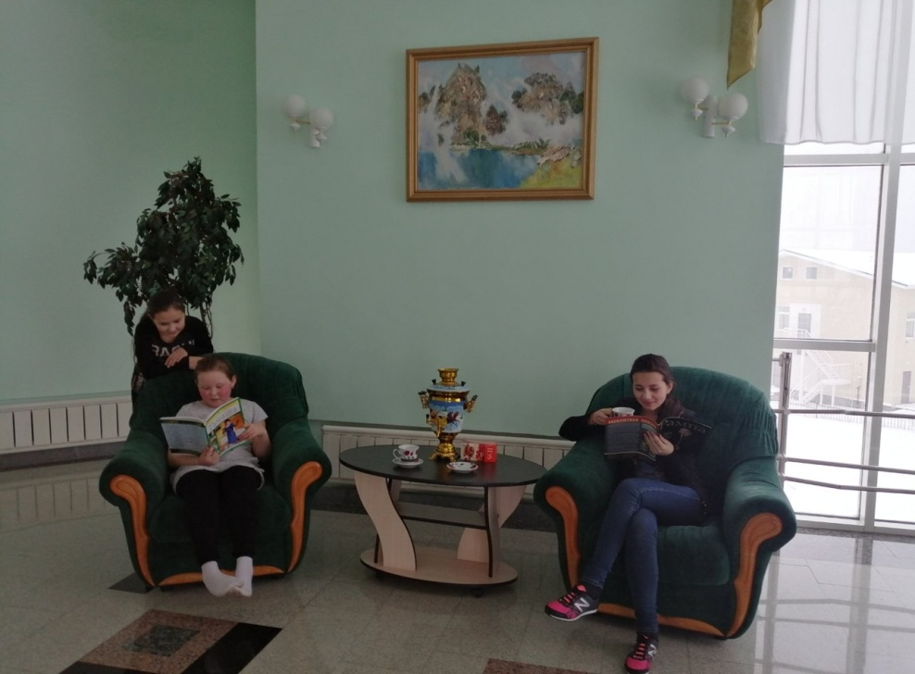
Зона отдыха

Slide 14
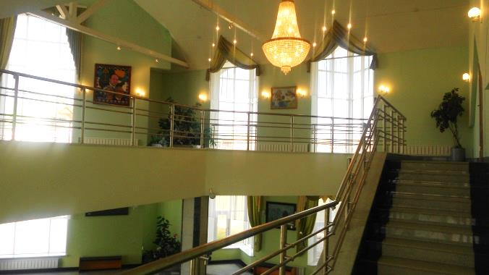
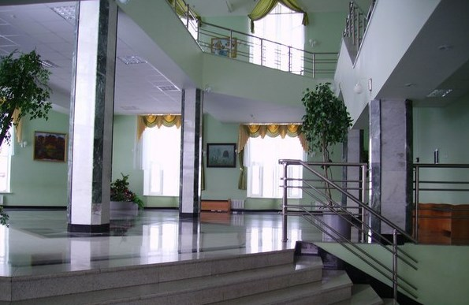

Slide 15
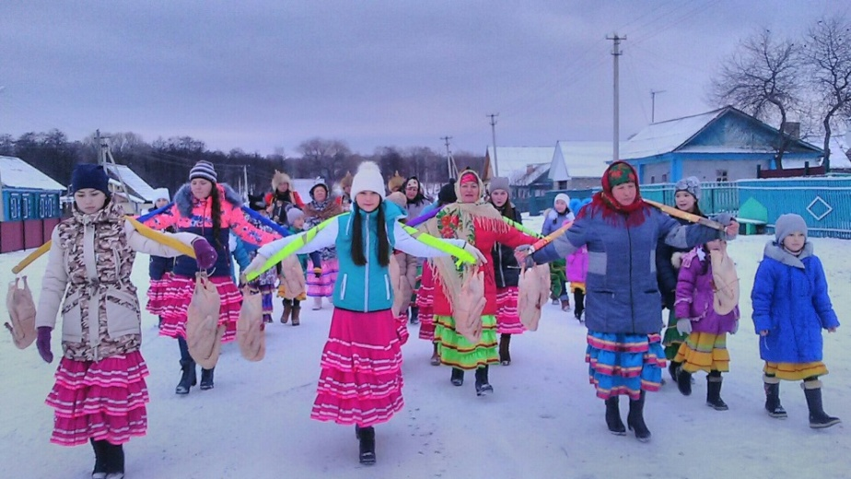
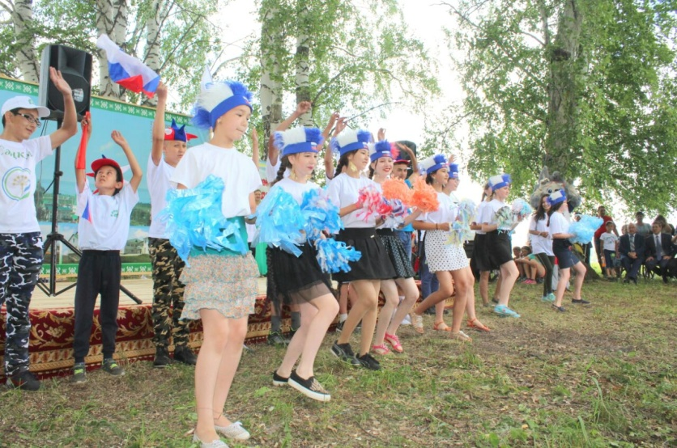
Праздники
Праздник
«Ҡаҙ өмәһе»
Волонтерское движение ДК

Slide 16
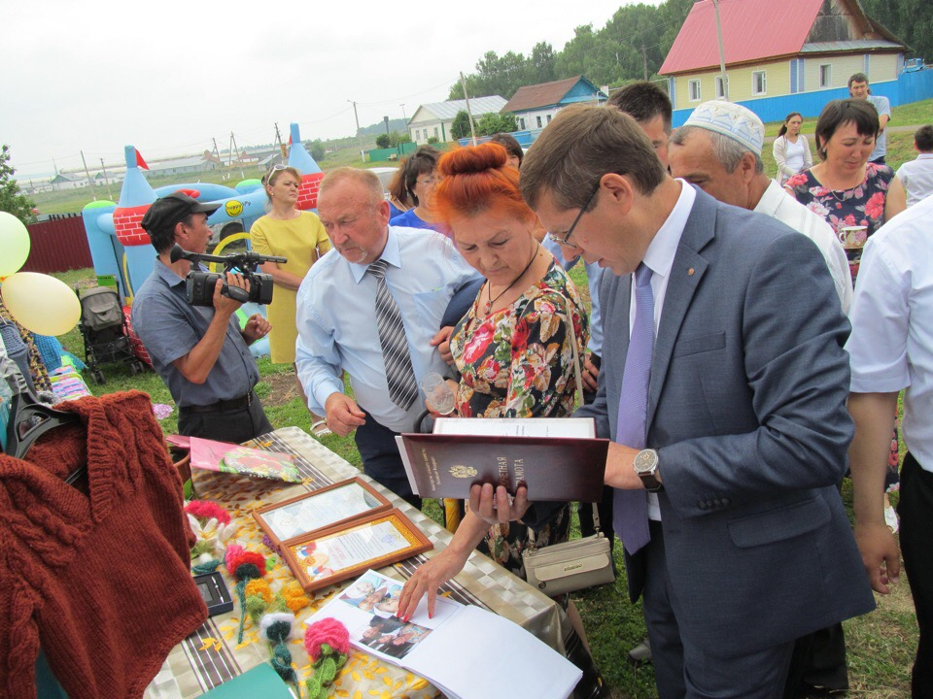
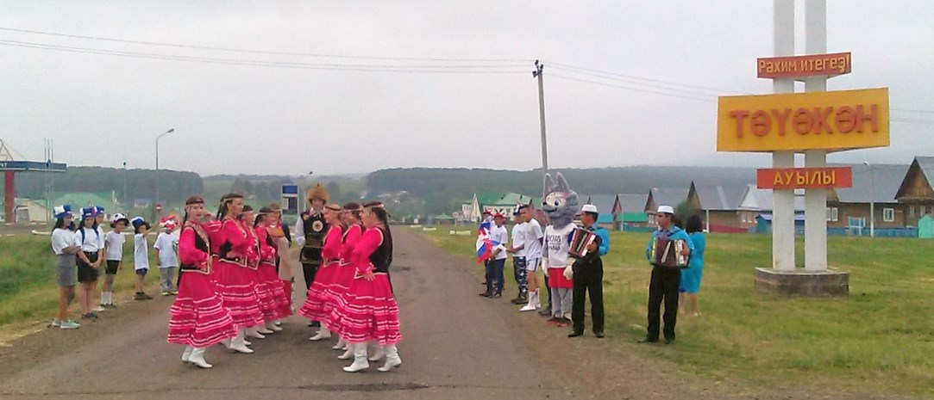
Праздники
«День села»

Slide 17
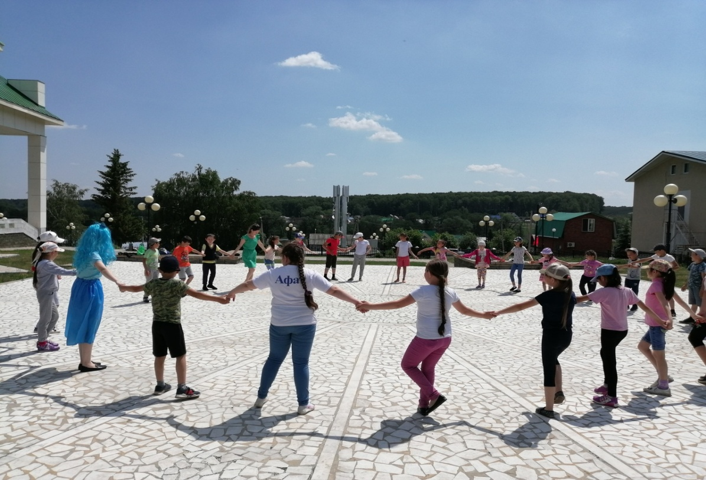
Праздники
«День защиты детей»

Slide 18
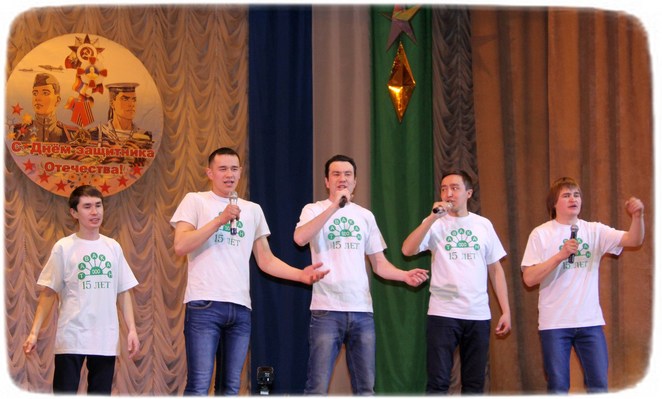
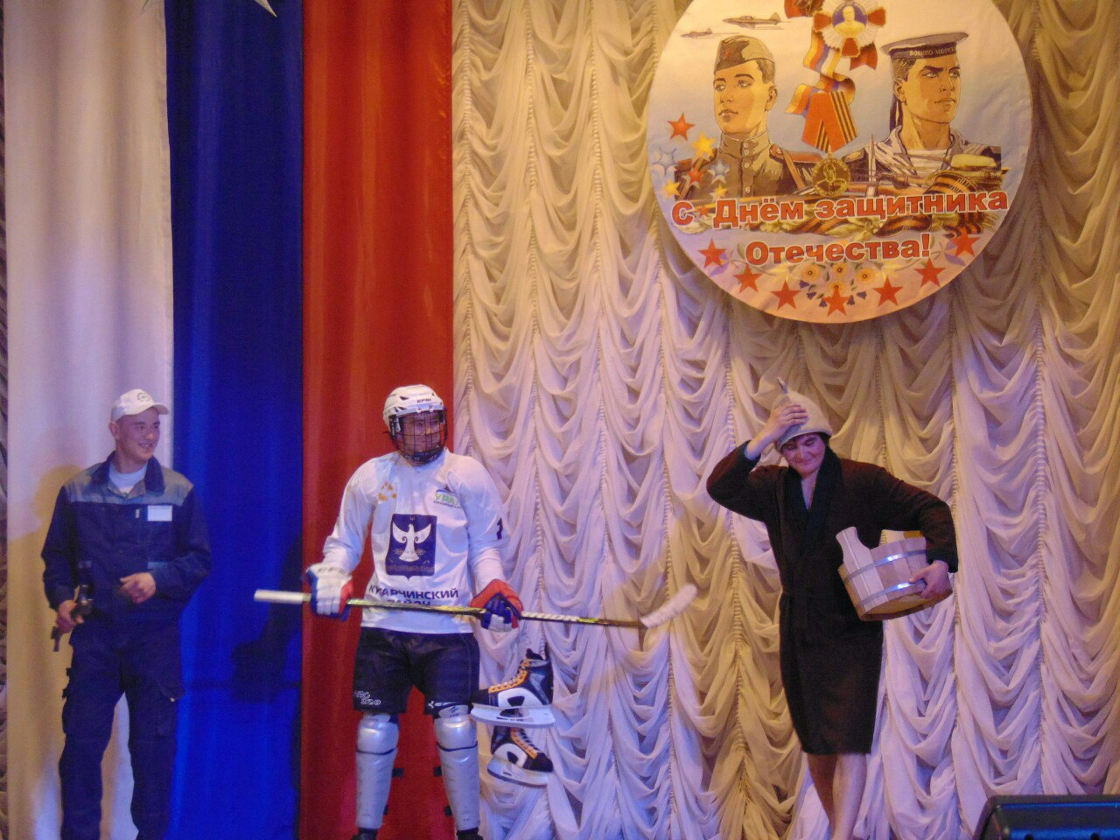
Мероприятия
«День защитников
Отечества»

Slide 19
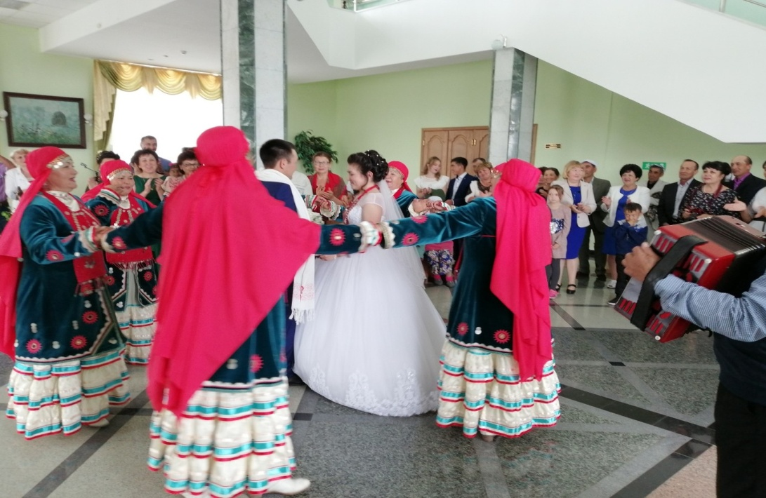
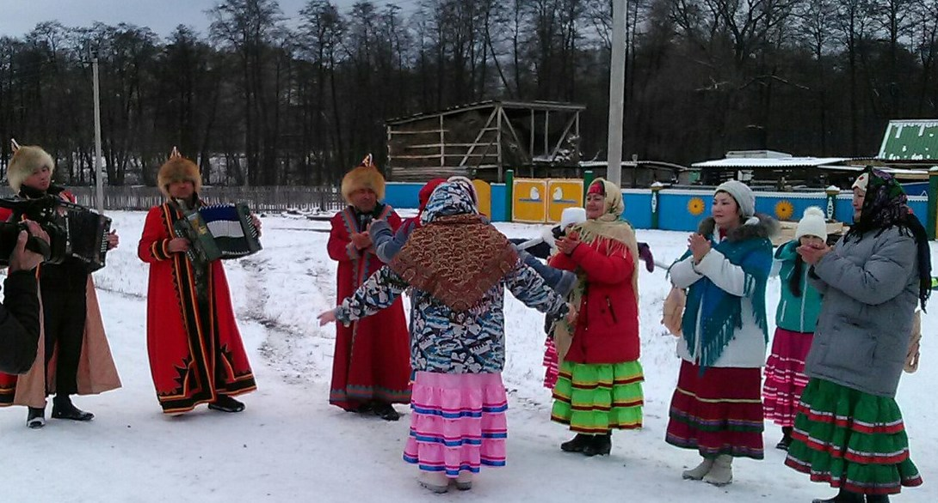
Мероприятия
Бракосочетания молодоженов, основанные на башкирские народные традиции
«Һыу буйында уйындар”

Slide 20
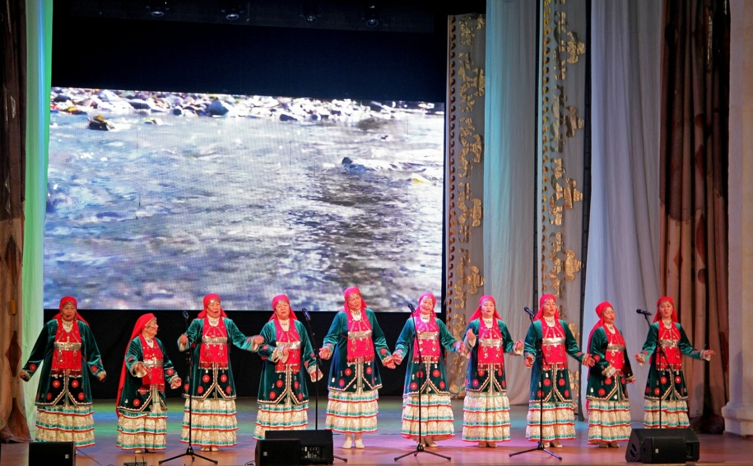
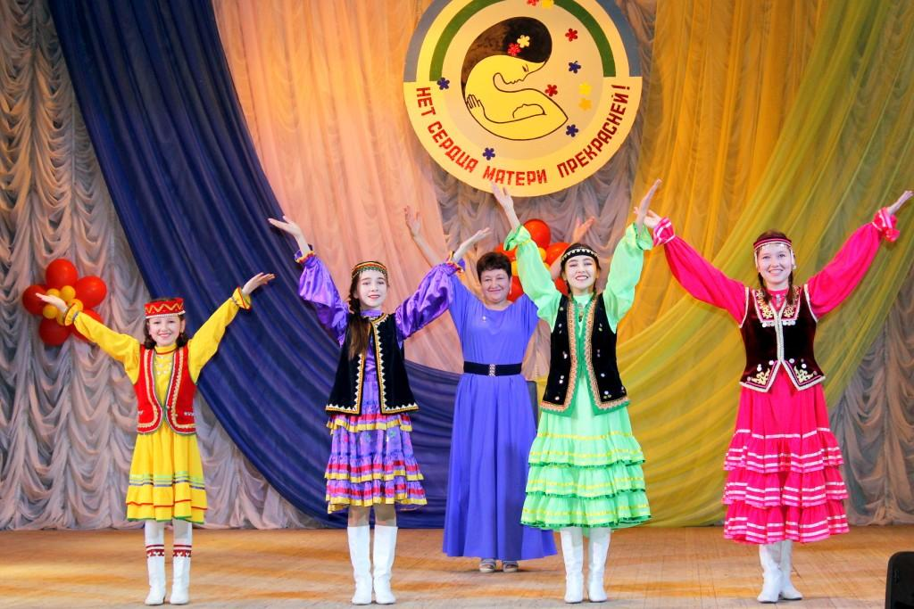
Мероприятия
Башкирский народный
фольклорный ансамбль “Сэнкем”
на встрече земляков
Конкурс
“Супер мама”

Slide 21
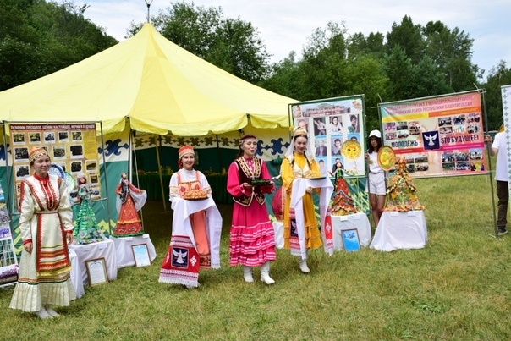
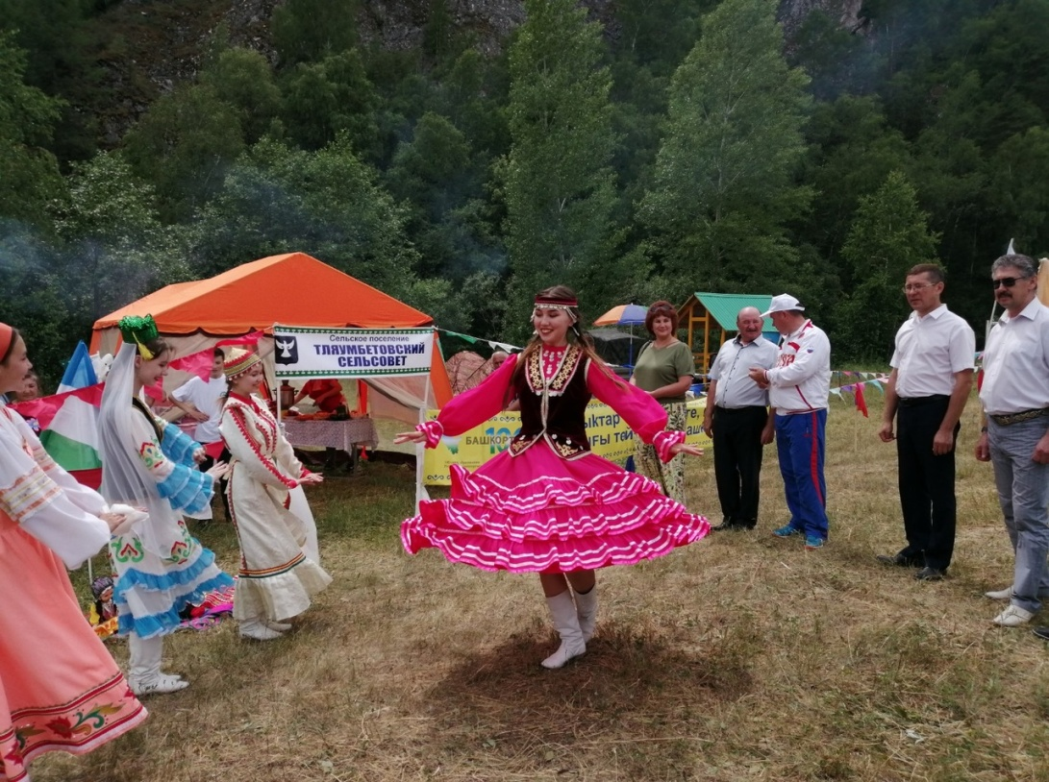
Праздники
“День молодежи”

Slide 22
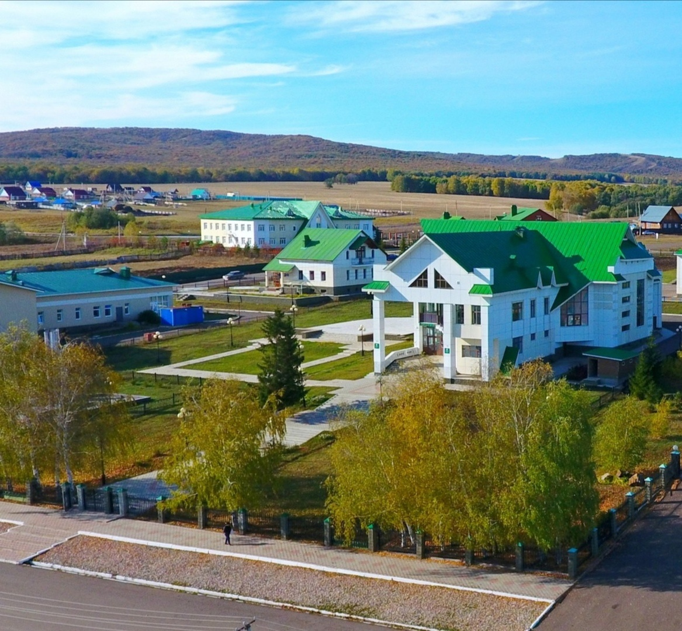
Вид на клуб с птичьего полета

Slide 23
Адрес
453334 РБ, Кугарчинский район д.Таваканово, ул.Сэнкем, д.4б
https://vk.com/club131192664
СПАСИБО ЗА ВНИМАНИЕ!!!

